Slide 1
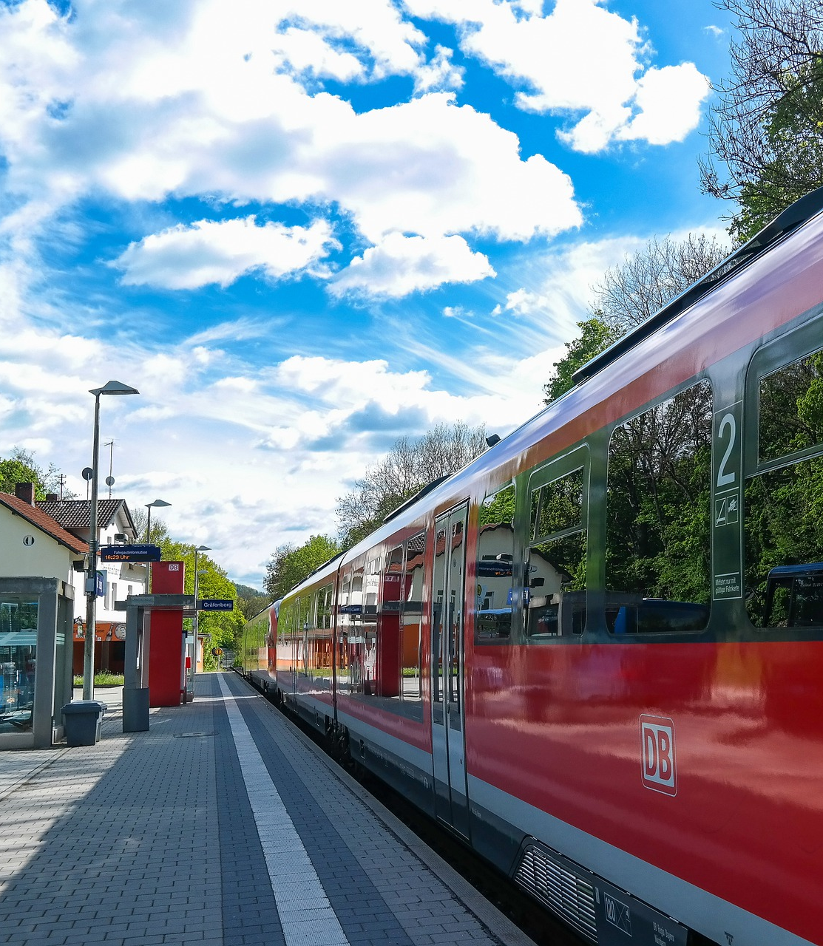
트레인 TALK
네트워크 프로그래밍 1팀
2017111399 유병주
2017111248 황성재
2015112615 권영인

Slide 2

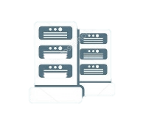

Contents
목차
Member
Motivation
Server
Client

Slide 3
Presentation
프레젠테이션 제작과정
Member

Slide 4




Presentation
프레젠테이션 제작과정
Motivation
Exchange?
Ok !

Slide 5

Presentation
프레젠테이션 제작과정
Server

Slide 6
Presentation
프레젠테이션 제작과정
Client

